Slide 1
FindYourGym
Cerca la palestra che fa per te con semplicità

Slide 2
Introduzione
FindYourGym è un sito per la ricerca di palestre incentrato sulla semplicità di utilizzo, che permette agli utenti una completa gestione di qualsiasi tipo di abbonamento a una palestra.

Slide 3
Client: utente guest
Un qualasiasi utente, anche non registrato, ha la possibilità di eseguire una ricerca approfondita sulle palestre nella sua zona, con possibiità di utilizzare filtri come i tipi di abbonamento disponibili per una palestra (settimanale, mensile…) o il tipo di attività che si può svolgere (zumba, sala pesi...)

Slide 4
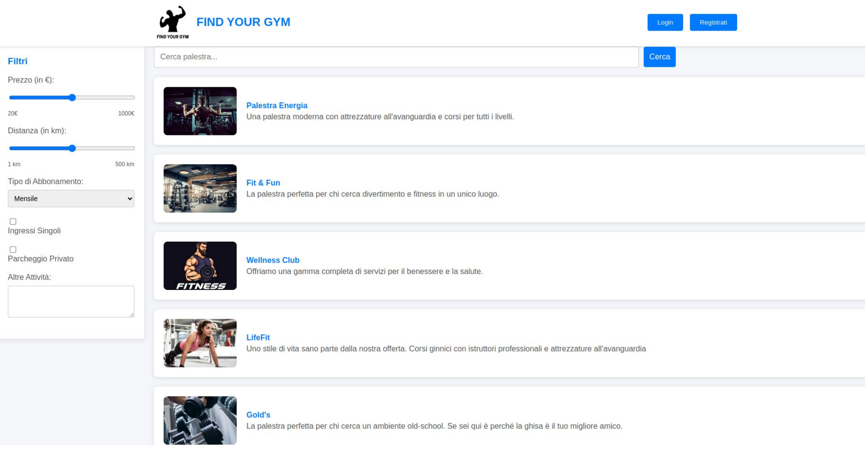
Client: esempio interfaccia

Slide 5
Client: utente guest
Una volta scelta la palestra e il tipo di abbonamento, l’utente sarà invitato a registrarsi o a effettuare il login

Slide 6
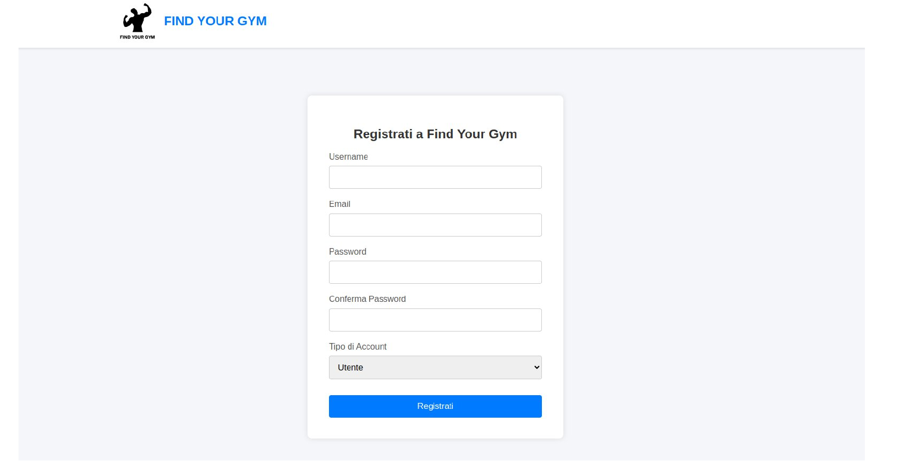
Client: esempio interfaccia registrazione

Slide 7
Client: utente guest
Se l’utente si registra riprenderà il processo di sottoscrizione all’abbonamento che aveva scelto

Slide 8
Client: utente registrato
Un utente registrato ha la possibilità di poter sottoscrivere qualsiasi tipo di abbonamento a una palestra, modificare o aggiungere metodi di pagamento, gestire tutti gli abbonamenti che ha sottoscritto (es. recessione)

Slide 9
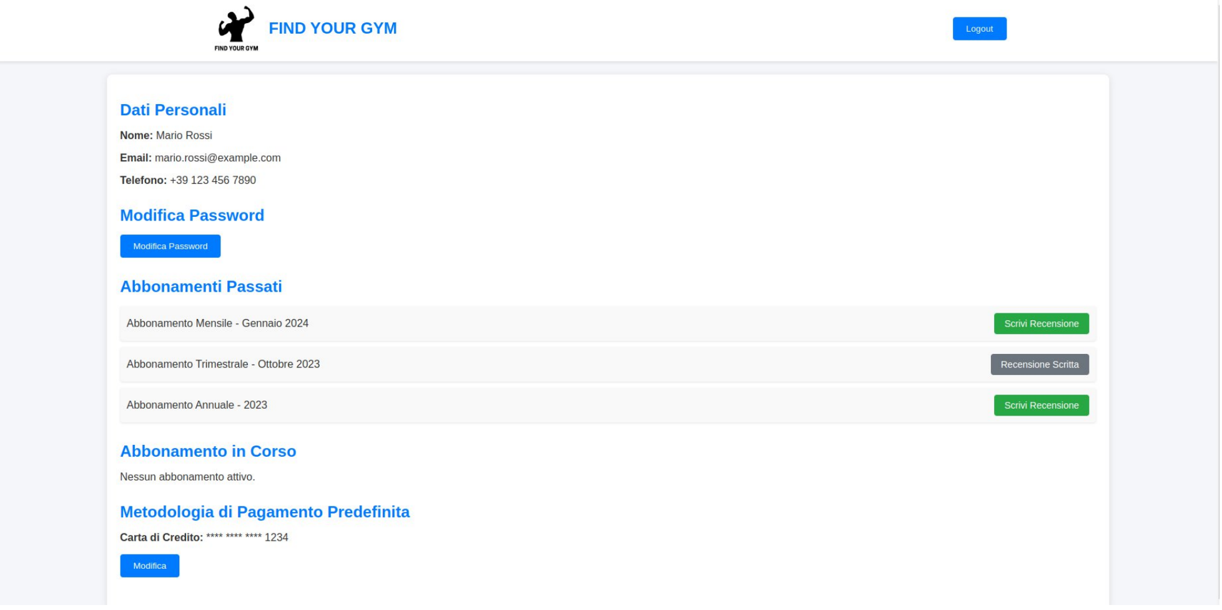
Client: esempio gestione

Slide 10
Client: GestorePalestra
Un GestorePalestra è un utente con la possibilità di inserire i dati della palestra che gestisce sul sito, in modo che tale palestra sia visualizzabile in seguito dagli utenti.
Anche il GestorePalestra, come un classico utente registrato, può gestire la sua area personale; in particolare può gestire, oltre a eventuali abbonamenti, i dati della palestra che gestisce (es. posizione, prezzo degli abbonamenti)

Slide 11
Client: Amministratore
Accessibile solo da macchina autorizzata.
L’amministratore del sito si occupa di validare le palestra inserite dai vari gestori, verificando che non siano fittizie. Inoltre ha la possibilità egli stesso di inserire o eliminare la entry di una palestra in caso di problemi.

Slide 12
Architettura: c/s a tre livelli
Client si connette con TLS a Server
Più Server specializzati: Login, Registrazione, GestioneUtente...
CRUD per interfacciarsi con il DBMS. Utilizziamo il pattern broker per astrazione e protezione (disaccoppiamento client e server)
Pattern MVP per separare i componenti dell’applicazione

Slide 13
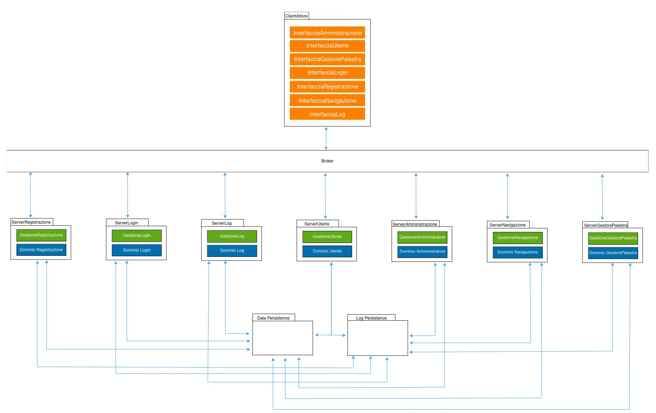
Esempio: Broker

Slide 14
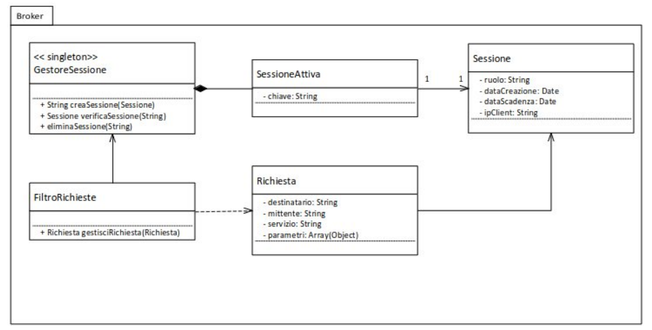
Esempio: Broker
EntryPoint: FiltroRichieste
  Manipola le richieste lato client
  Smista le richieste al Server
  Ristituisce riposta a Client

Slide 15
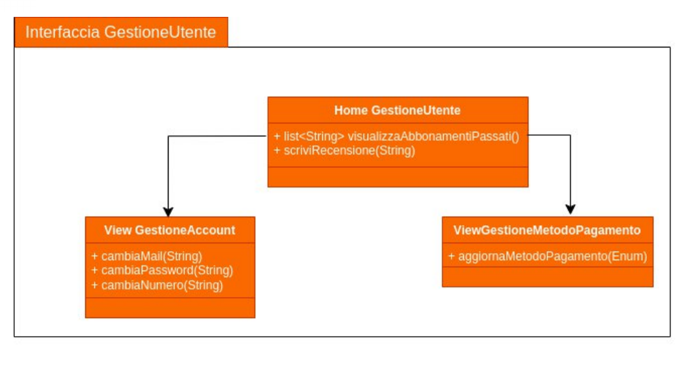
Esempio: MVP

Slide 16
Conclusione
La soluzione garantisce la privacy degli utenti
Permette estensioni future con aggiunta di funzionalità
Garantisce sicurezza delle infrastrutture e continuità
del servizio

